Slide 1

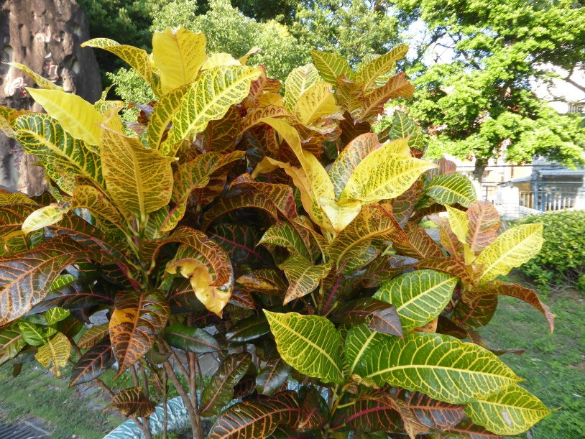
變葉木
學名：Codiaeum variegatum
苗商總務處
別稱 | 變葉木、變色葉、彩葉木
科名 | 大戟科
原產地 | 馬來西亞、太平洋群島等熱帶地區
簡介 | 常綠灌木，株高可達3公尺。單葉互生，條形至矩圓形，葉片上常有白、黃、紫、紅色的紋路或斑塊。白色小花，不顯眼。以扦插方式繁殖。
用途 | 綠圍籬、庭園造景

